Slide 1
APOKALIPSA
KSIĘGA NADZIEI

Slide 2
DLACZEGO APOKALIPSA?
Potoczne rozumienie
Kultura masowa
Interpretacje
Obrona przed herezjami
Jaka jest Apokalipsa naprawdę?
Nasz cel: Odszukać nowe znaczenia Apokalipsy i przyjąć ja jako Słowo Boga!

Slide 3
INTERPRETACJE
1. preteryzm (ang. preterist view): czasy starożytne
2. futuryzm: pzryszłość
3. historyzm (ujęcie holistyczne): cała historia świata
4. idealizm/uniwersalizm: idea
5. eklektyzm: łączy poprzednie idee (XX/XXI wiek)

Slide 4
INTERPRETACJE
O czym opowiada ten tekst?
O końcu czasów
O całej historii
O każdym człowieku!
Jest to opis duchowy, symboliczny, alegoryczny.
Ta rzeczywistość odbija się w świecie. Duchowe zmaganie w świecie (dualizm janowy)
Przesłanie: Czytajcie ZNAKI! Nawróćcie się do mnie! Tak dalej nie można żyć. Zostawcie tę nędzę (świat).

Slide 5
HEREZJE
Milenaryzm (łac. mille „tysiąc”), także chiliazm (od gr. χίλια /chilia/ „tysiąc”) – w judaizmie i chrześcijaństwie pogląd wyznający bliskie nadejście tysiącletniego panowania Królestwa Bożego, szczególnej formy epoki mesjańskiej. Interpretując pewne fragmenty Biblii, zwłaszcza Księgę Apokalipsy 20,1-7, wyznania i ruchy milenarystyczne wierzą że owo milenium będzie okresem tysiąca lat zbawienia i panowania szczęśliwości na Ziemi.
Adwentyści, Mormoni, Świadkowie Jehowy, Rastafarianie

Slide 6
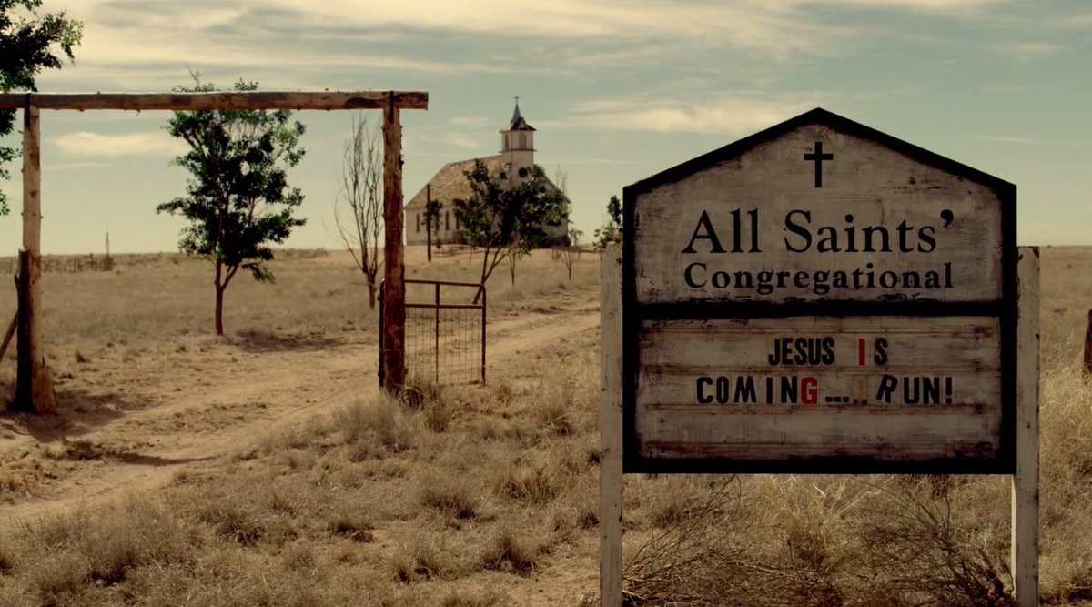
SEKTY APOKALIPTYCZNE
JEZUS NADCHODZI…
UCIEKAJ!

Slide 7
NASZ PATRON

Slide 8
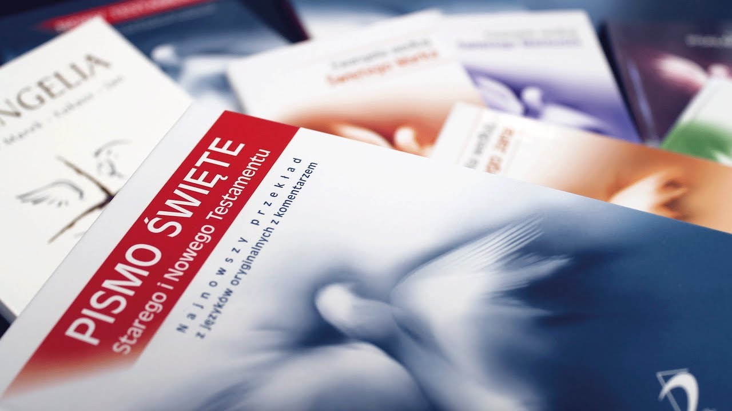
TŁUMACZENIE

Slide 9
Objawienie Jezusa Chrystusa, które dał mu Bóg, aby pokazać swoim sługom, co wkrótce musi się wydarzyć. On posłał swojego anioła, aby ukazał to Jego słudze, Janowi. Ten poświadczył słowo Boże i świadectwo Jezusa Chrystusa, zgodnie z tym, co widział. Szczęśliwy, kto odczytuje, i ci, którzy słyszą słowa proroctwa oraz przestrzegają tego, co jest w nim napisane, bo czas jest bliski. Jan do siedmiu Kościołów, które są w Azji: Łaska wam i pokój od Tego, który jest, który był i który przychodzi oraz od siedmiu Duchów, które są przed Jego tronem, i od Jezusa Chrystusa, wiernego świadka, Pierworodnego spośród umarłych i Władcy królów ziemi. Temu, który nas miłuje i który swoją krwią uwolnił nas od naszych grzechów oraz uczynił nas królestwem, kapłanami dla Boga, swego Ojca, Jemu chwała i panowanie na wieki wieków. Amen. Oto przychodzi wśród obłoków i każdy Go zobaczy, również ci, którzy Go przebili. Wszystkie narody ziemi będą nad Nim lamentować. Tak! Amen! „Ja jestem Alfa i Omega” – mówi Pan Bóg, który jest, który był i który przychodzi, Wszechmocny!

Slide 10
Ja, Jan, wasz brat, złączony z wami przez ucisk, królestwo i wytrwałość w Jezusie, z powodu słowa Bożego i świadectwa Jezusa znalazłem się na wyspie zwanej Patmos. W dzień Pana ogarnął mnie Duch i usłyszałem za sobą głos potężny jak dźwięk trąby, który mówił: „To, co widzisz, opisz w księdze i prześlij do siedmiu Kościołów: do Efezu, Smyrny, Pergamonu, Tiatyry, Sard, Filadelfii i Laodycei”. Obejrzałem się, żeby zobaczyć, co za głos do mnie mówił. Gdy się obejrzałem, zobaczyłem siedem złotych świeczników, a pośród świeczników kogoś podobnego do Syna Człowieczego, ubranego w szatę długą do stóp i przepasanego na piersiach złotym pasem. Jego głowa i włosy były białe jak biała wełna, jak śnieg, a oczy jak płomień ognia. Jego stopy były podobne do drogocennego metalu oczyszczonego w tyglu, a Jego głos – jak szum wielkich wód. W prawej ręce trzymał siedem gwiazd, a z Jego ust wychodził ostry miecz obosieczny. Jego wygląd podobny był do słońca świecącego pełnią swego blasku.

Slide 11
Gdy Go ujrzałem, padłem jak martwy do Jego stóp. On jednak położył na mnie swoją prawą rękę i powiedział: „Nie bój się! Ja jestem Pierwszy i Ostatni, i Żyjący. Byłem umarły, a oto jestem Żyjący na wieki wieków. Mam też klucze śmierci i krainy umarłych. Opisz więc to, co widziałeś, co jest i co stanie się potem. Tajemnica siedmiu gwiazd, które zobaczyłeś w mojej prawej ręce i siedmiu złotych świeczników jest taka: siedem gwiazd to aniołowie siedmiu Kościołów, a siedem świeczników to siedem Kościołów.

Slide 12
OBJAWIENIE JEZUSA CHRYSTUSA
Kogo czy czyje?
Apokalipsis – odsłonięcie tego, co jest zakryte (tautologia?)
Martyrian – świadectwo Jezusa
Mistagogia, misterium, wtajemniczenie
Jan jest prorokiem (jaki gatunek literacki?)
Stopnie wtajemniczenia: Bóg-Jezus Chrystus-anioł-Jan
1,12: Obróciłem się by widzieć głos
Kim jest Jan? Nie wiemy.
Jan uniwersalny* - „poświadczył” gr. Hemartyrese’n

Slide 13
JAN UNIWERSALNY

Slide 14
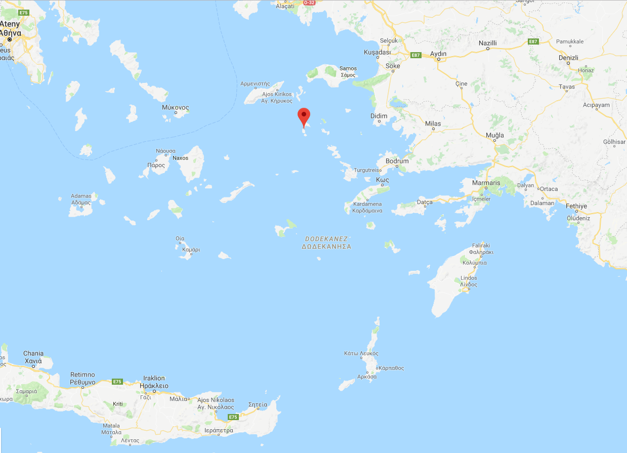
PATMOS

Slide 15
ODCZYTYWANIE, SŁUCHANIE I PRZESTRZEGANIE

Slide 16
ODCZYTYWANIE, SŁUCHANIE I PRZESTRZEGANIE
Jesteśmy we wnętrzu katedry (G. Ravasi)
Lektor – odczytuje tekst we wspólnocie (l. .poj.)
Kościół gr. ekklesia – słucha Słowa Bożego (l .mn.)
Przestrzeganie – zachowywanie, actio z lectio divina
Liturgia pierwotnego kościoła:
Encyklika – list okólny
Wędrująca księga*. Ważny jest przekaz. Jest nieuchwytna, ciągle w ruchu. Wieloznaczność to jej podstawowa cecha.

Slide 17
ODCZYTYWANIE, SŁUCHANIE I PRZESTRZEGANIE

Slide 18
SIEDEM KOŚCIOŁÓW
Cyfra siedem: symbol powszechności, pełni, szczęścia
Nie tylko Jan jest uniwersalny. Słuchacze są uniwersalni.
Wspólnota mówi do wspólnoty. Pierwotny kościół przemawia do nas przez 2000 lat. Tak tworzy się ciągłość apostolska.
Siedem kościołów to cały Kościół wszystkich wieków.
Jakie są pierwsze słowa: „Łaska wam i pokój!” Charis kai eirene
Otwarcie księgi jest początkiem liturgii wieków.

Slide 19
SIEDEM KOŚCIOŁÓW

Slide 20
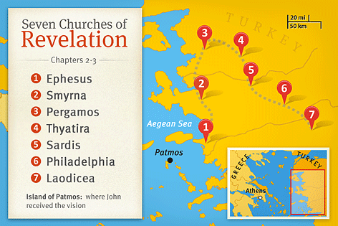
SIEDEM KOŚCIOŁÓW

Slide 21
SYN CZŁOWIECZY
Syn człowieka=człowiek (hebr. Ben Adam)
Chrystus – Bóg i człowiek (unia hipostatyczna)
Obraz zaczerpnięty z Księgi Dawida 7, 13-14:
Patrzałem w nocnych widzeniach: a oto na obłokach nieba przybywa jakby Syn Człowieczy*. Podchodzi do Przedwiecznego i wprowadzają Go przed Niego. Powierzono Mu panowanie, chwałę i władzę królewską, a służyły Mu wszystkie narody, ludy i języki. Panowanie Jego jest wiecznym panowaniem, które nie przeminie, a Jego królestwo nie ulegnie zagładzie.

Slide 22
SYN CZŁOWIECZY
Powłóczysta szata – symbol dostojeństwa i przynależności do bogatego rodu, godność senatorska lub cesarska
Złoty pas – symbol dobrobytu, nieugiętości, mocy, czystości
Białe włosy – symbol mądrości, doświadczenia, wiedzy.
Oczy jak ogień – przenikliwość Bożego spojrzenia, wszechwiedza, emanacja siły wewnętrznej
Spiżowe stopy – trwałość panowania, niewzruszoność
Głos jak głos wielu wód - z Ez, tremendum
Z ust wychodzi mieć obosieczny

Slide 23
SYN CZŁOWIECZY

Slide 24
MIECZ OBOSIECZNY
Słowo Boże – Hbr 4, 12: Żywe bowiem jest słowo Boże, skuteczne i ostrzejsze niż wszelki miecz obosieczny, przenikające aż do rozdzielenia duszy i ducha, stawów i szpiku, zdolne osądzić pragnienia i myśli serca.
Technika walki mieczem. Miecz to nie szabla. Szabla tnie, miecz zabija!
Chrześcijaństwo jako droga duchowa głównie polega na burzeniu, a nie budowaniu. Przyniosłem ogień i rozłam.
Słowo Boże ma mnie złamać. Zabić! Tylko martwy może zmartwychwstać.

Slide 25
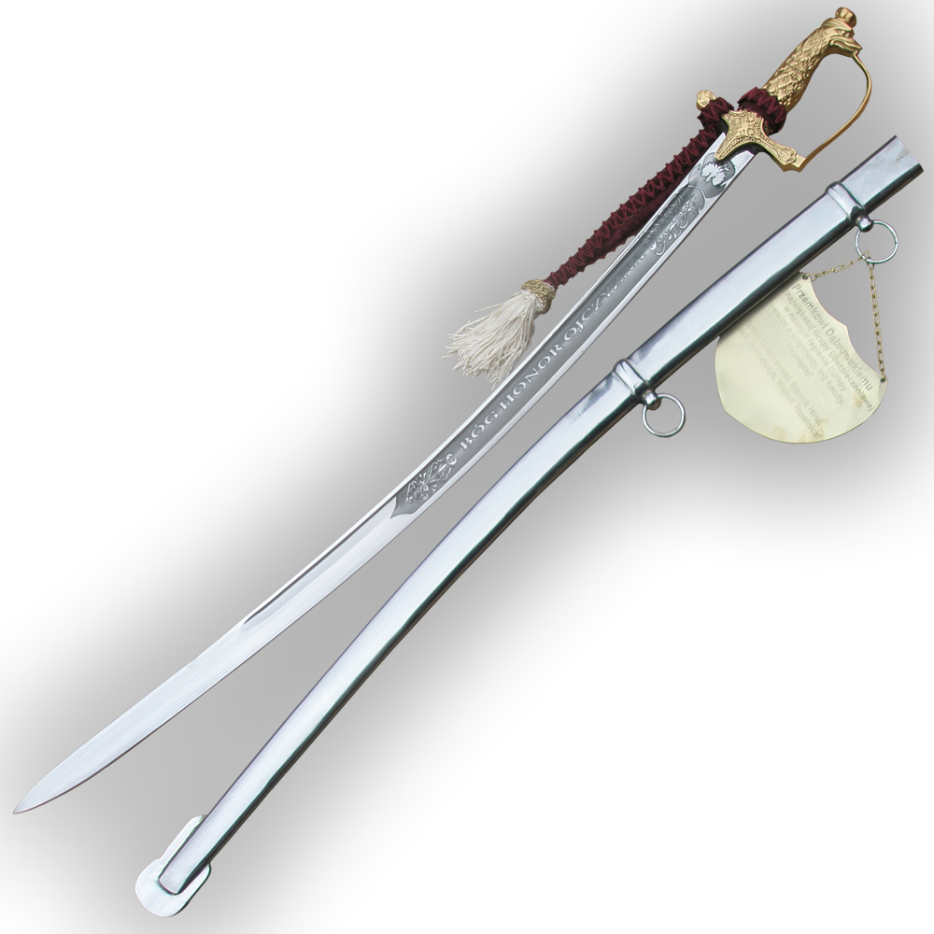
MIECZ OBOSIECZNY I SZABLA

Slide 26
NIE BÓJ SIĘ!
Pierwsze słowa Jezusa w Apokalipsie!
Non abbiate paura! (Jan Paweł II na rozpoczęcie pontyfikatu)
To, co usłyszysz nie powinno cię przestraszyć, ale wzbudzić nadzieję. Ja mam panowanie nad tym wszystkim!
365 razy w Biblii
Religia strachu – zniewolenie człowieka
Chrześcijaństwo uwalnia od strachu
Dlaczego? Bo Ja jestem – samoobjawienie Boga, Mojżesz i krzak gorejący. Imię Boga – Bóg chce być poznany. Ma imię, a zatem jest kimś, a nie czymś.

Slide 27
NIE BÓJ SIĘ!

Slide 28
NIE BÓJ SIĘ!

